Slide 1
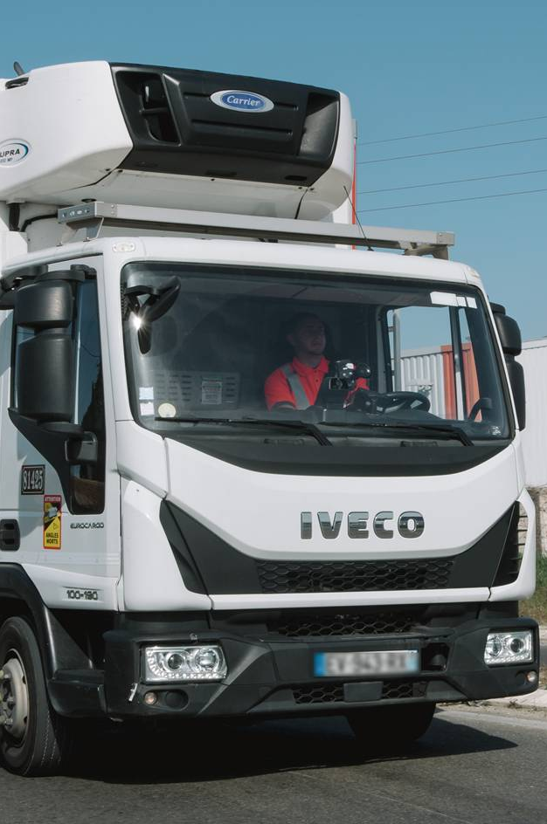

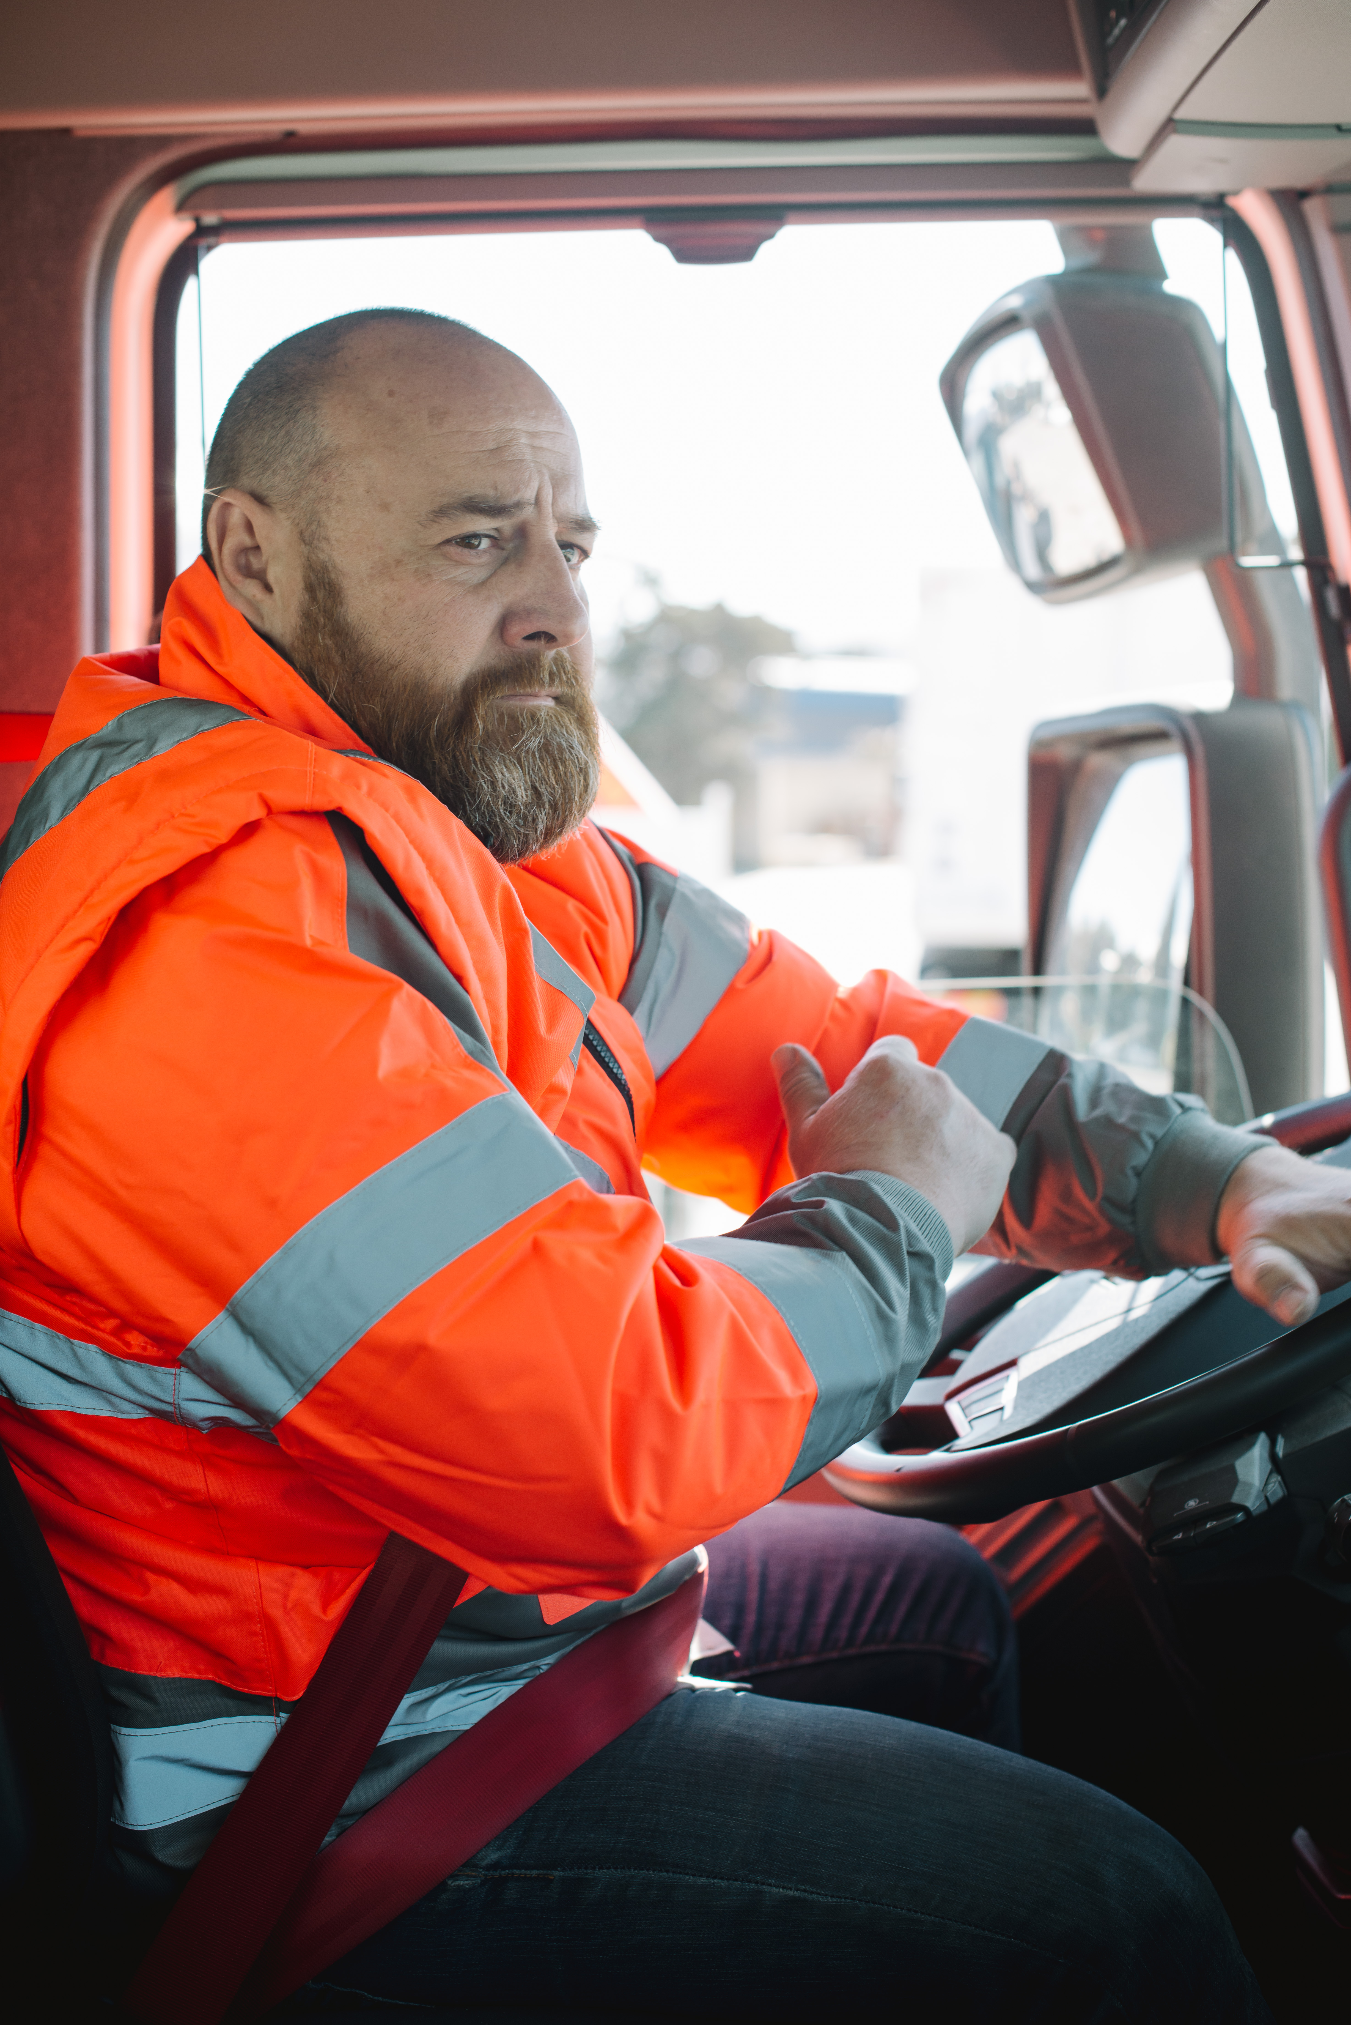
Solutions embarquées
Caméras embarquées
-
Compte-rendu test

Slide 2

Sommaire
// Contexte
// Les indicateurs
  Les étapes du test
  Indicateurs sinistres déclarés et non déclarés
  Comparaison IDF SUD
  Le volume de data
  Indicateurs sécurité
  Le score de sécurité
  Les vidéos sélectionnées
// Le ROI
  ROI direct
  Comparaison coûts Simpliciti
  Hypothèse d’économie
// Compte-rendu
  Retour d’expérience
  Les actions restantes
  Les pistes d’améliorations
  Pour aller plus loin
  Roadmap Samsara 2024

Slide 3
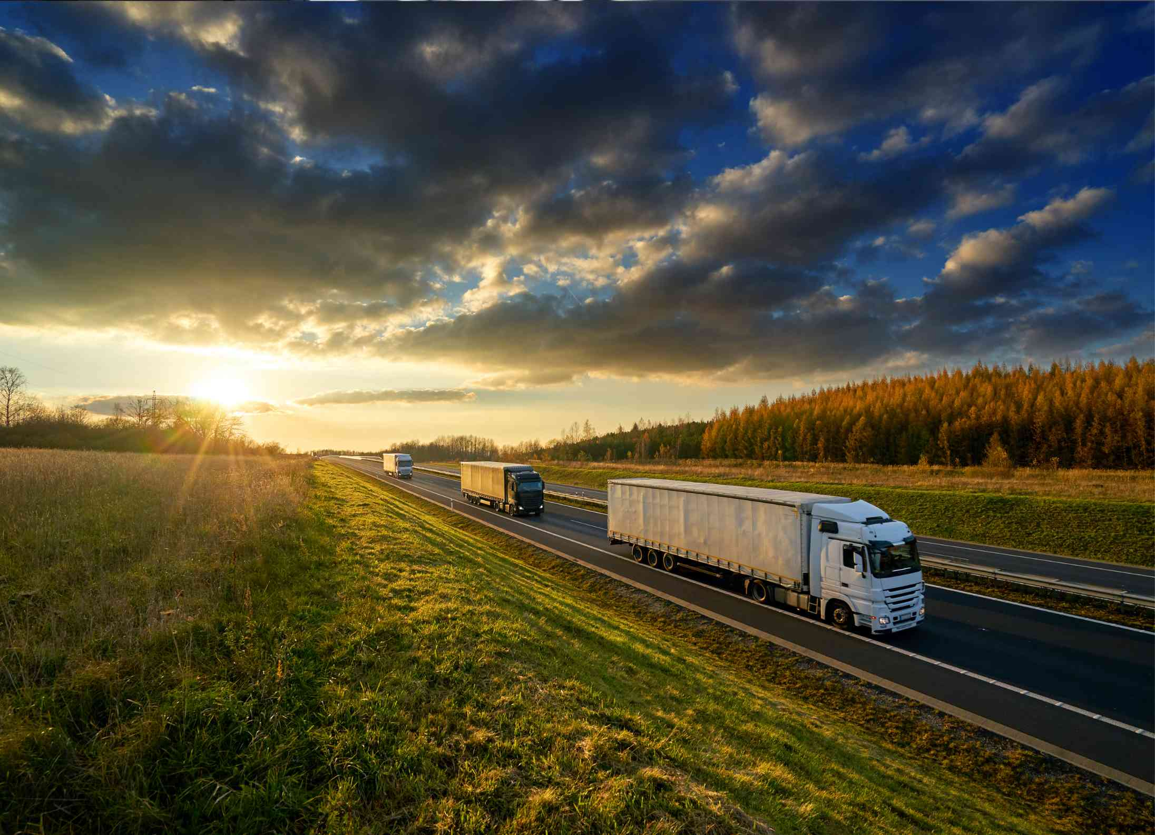
Contexte

Slide 4
Contexte
Un test d’une nouvelle solution digitale embarquée
Fin 2022, nous avons validé la mise en place d’une solution de caméra embarquée Samsara sur toute la filiale Berto IDF EST.
Après un an de test et d’analyse de données, les résultats sont plutôt positifs et nous avons réduit le taux de sinistralité ainsi que le budget propre assureur.
Ces résultats font suite à l’implication de tous et surtout grâce au suivi de la solution, sans quoi, nous n’aurions pas atteint les chiffres que vous allez voir.

Slide 5

Les indicateurs

Slide 6




Indicateurs sinistres déclarés à l’assurance
Période : Mars 2021 à Mars 2022
Période : Mars 2022 à Mars 2023
Période : Mars 2023 à Mars 2024
xx
Sinistres déclarés à l’assureur
xx
Sinistres déclarés à l’assureur
xx
Sinistres déclarés à l’assureur
Responsabilité :
xx à 0%
xx à 50 %
x à 100 %
Responsabilité :
xx à 0%
xx à 50 %
xx à 100 %
Responsabilité :
xx à 0%
xx à 50 %
xx à 100 %
15%
(comparé à 2021)
13 %
(comparé à 2022)
xx %
xx %
xx %
3 %
(comparé à 2022)
Taux de fréquence des sinistres responsables déclarés à l’assureur
Coût assurance
xxx€
Coût assurance
xxx€
Coût assurance
xx €
Coût reste à charge Berto (dommage, bien...)
xxx€
Coût reste à charge Berto (dommage, bien...)
xxx€
Coût reste à charge Berto (dommage, bien...)
xxx€
36 %
(comparé à 2022)
Notes:
Responsabilité sinistres déclarés = responsabilité juridique
Responsabilité sinistres non déclarés = responsabilité conducteur
Période Mars 2023 à Mars 2024 :
Circonstance sinistre gouttière maison + boîtier poteau électrique 2023 = Dans une rue étroite le conducteur a touché un petit boitier sur un poteau et la gouttière d'une maison. Pas de constat fait, le tiers a pris en photo les papiers du véhicule en photo.
Attente réclamation.
Circonstance sinistre corporel 2023 à 111 571 € = Dans une rue à sens unique des véhicules étaient stationnés sur les côtés . Le conducteur en voulant éviter les véhicules a touché un poteau.
Le poteau est tombé sur une passante.
Pour le poteau attente réclamation et pour la dame nous lui avons laissé un constat avec nos coordonnées.
Les pompiers se sont rendus sur place par précaution.
La passante va bien et nous lui avons rendu visite à l’hôpital

Slide 7






Indicateurs sinistres non déclarés à l’assureur
Période : Mars 2021 à Mars 2022
Période : Mars 2022 à Mars 2023
Période : Mars 2023 à Mars 2024
xxx
Sinistres non déclarés
Responsabilité :
xx à 0 %
xx à 50 %
xx à 100 %
xx
Sinistres non déclarés
Responsabilité :
xx à 0 %
xx à 50 %
xx à 100 %
xx
Sinistres non déclarés
Responsabilité :
xx à 0 %
xx à 50 %
xx à 100 %
12%
(comparé à 2021)
15%
(comparé à 2022)
Tiers
Véhicule
Tiers
Véhicule
Tiers
Véhicule
Coût propre assureur
xxxx€
xxxx €
xxxx€
xxxx€
xxxx€
xxxxx€
3 %
(comparé à 2021)
18 %
(comparé à 2022)
xxxx€
xxxxx€
xxxx€
Notes:
Responsabilité sinistres déclarés = responsabilité juridique
Responsabilité sinistres non déclarés = responsabilité conducteur

Slide 8









Les étapes du test
Février
Mars
Avril
Mai
Juin
Juillet
Août
Septembre
Octobre
Novembre
Décembre
Janvier
Février
Mars
Ajout de la limitation de vitesse PL (hors ADR)
Récupération de la base de référence
Formation à l’outil
Géofencing pour éliminer les faux-positifs STOP
Plan de communication
Passage en CSE
Courrier mensuel conducteur
Activation de l’auto coaching en cabine
COPIL #2
COPIL #3
2023
2024
Déploiement des caméras
Alertes ateliers
Application conducteur
Plan d’action 2024
COPIL #1
Point hebdomadaire
Prévention et formation HSE continue
Analyse de la Data

Slide 9











Le volume de data
Période : Mars 2023 à Mars 2024
187 conducteurs
3 411
Freinages brusques
12 315 datas à risques
(3 851 datas rejetées)
180
Véhicules
310
Virages brusques
Excès de vitesse
3,7 % :
2,9 % en léger
0,7 % en modéré
0,09 % en lourd
0,03 % en grave
Peut être réduit dans le management des MOC
XXX
Panneaux STOP non respectés
35
Accident
Causeries effectuées et signalement aux conducteurs
XX
Feu rouge grillés
7 584
Distance de suivi + de 1 min
32
Quasi-collisions
Notes:
Excès de vitesse :
Léger = + 1 km/h
Modéré = + 10 km/h
Lourd = + 20 km/h
Grave = + 30 km/h

Slide 10

Indicateurs sécurité
Période : Mars à Mars

Slide 11
Indicateurs sécurité
Fin des installations
Période : Mars 2023 à Mars 2024

Slide 12
Indicateurs sécurité
Période : Mars 2023 à Mars 2024
Fin des installations
+ de 4 millions de kms pendant le test
Insertion de la limitation PL (hors ADR)

Slide 13

Le score de sécurité
Critères d’évaluation de la note :
Conduite difficile (freinage brusque, virage brusque, accélération brusque)
Excès de vitesse
Distance de suivi
Panneaux de signalisations et feux rouges
Risque de collision
Accident
Notes:
Temps d’adaptation de la plateforme par Lionel
Changement de paramétrage au démarrage de la phase de formation

Slide 14

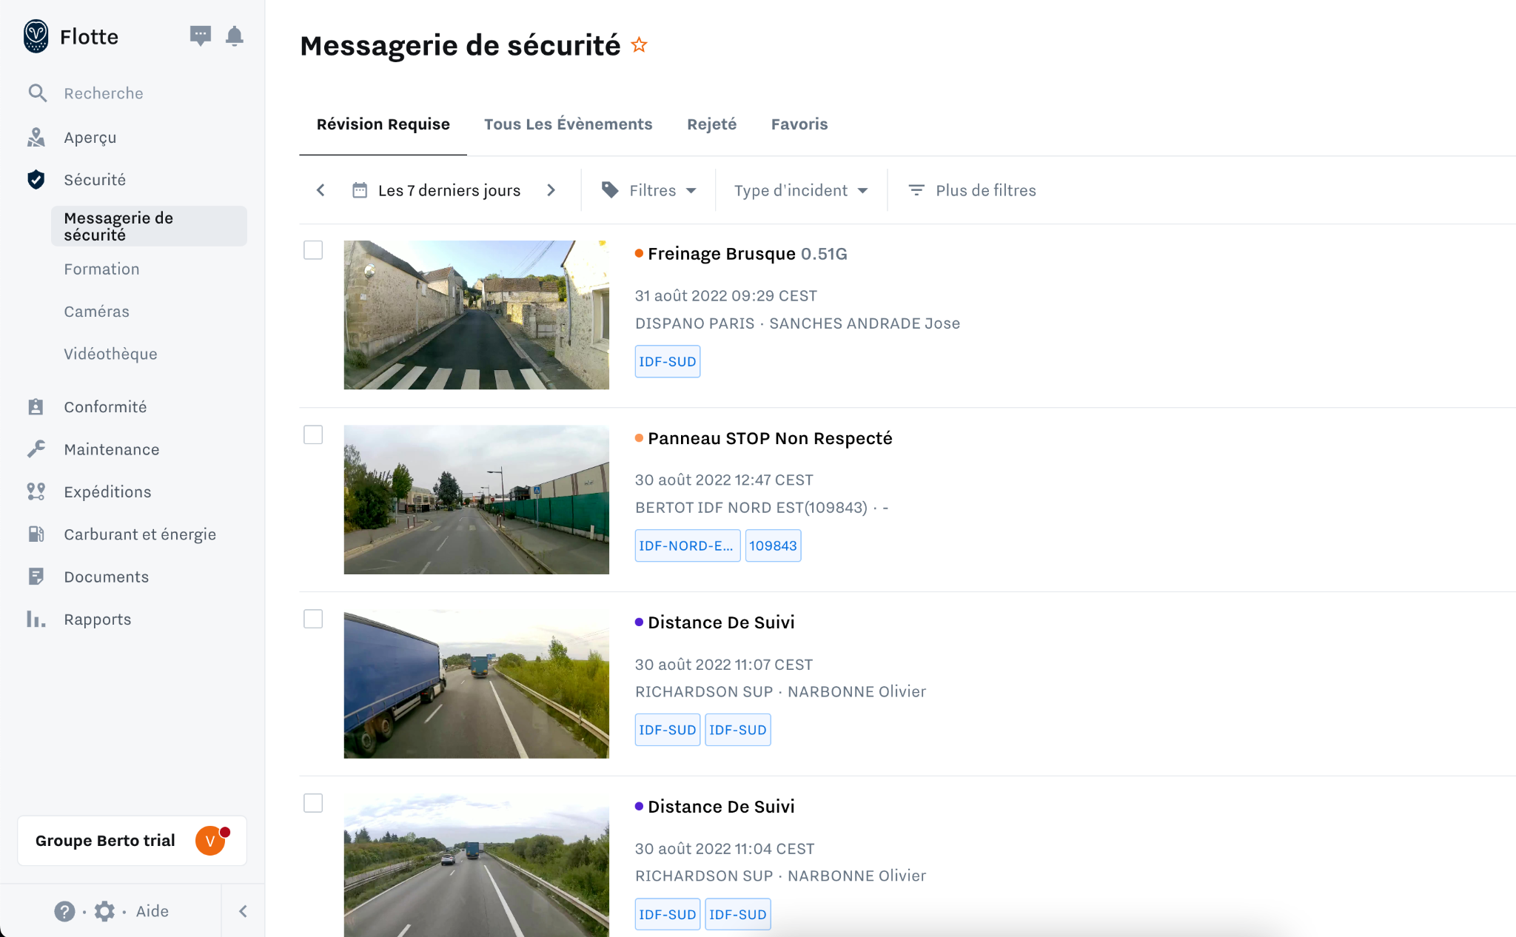

Les vidéos sélectionnées
Vidéos:
Presque accident corporel
Heurt de pont
Délit de fuite
Quasi-collision avec un camion
Aquaplaning

Slide 15

Le ROI

Slide 16




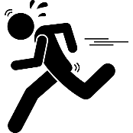







ROI direct
Indicateur principal suivi
ROI performance et efficacité caméra
ROI financier
Economie propre assureur
Prise de conscience des conducteurs
Exonération des conducteurs
Gestion des délits de fuite*
Economie carburant
Amélioration des VIS
Assurance
Baisse de la sinistralité
Pertinence d’information VECO – Carré Social
Coût humain
Coût des caméras
ROI performance et efficacité télématique
Ecoconduite améliorée*
Gain de temps et de carburant déchargements tachys*
Coût de la télématique
Application conducteur
Maintenance préventive*
+30 K€
*qui apporte un gain financier

Slide 17
Hypothèse d’économie
Réduire les comportements dangereux
Pyramide de bird
1 accident grave ou mortel
10 accidents sans gravités
600 comportements remontées
30 dégâts matériels
Plus nous réduirons le nombre de comportements à risque plus nous éviterons des potentiels accidents graves ou mortels.
Exemple de vidéo :
Le conducteur a stipulé au service sinistre avoir heurté un sanglier alors qu’il s’était endormi.
Nous avons potentiellement évité un sinistre grave.

Slide 18
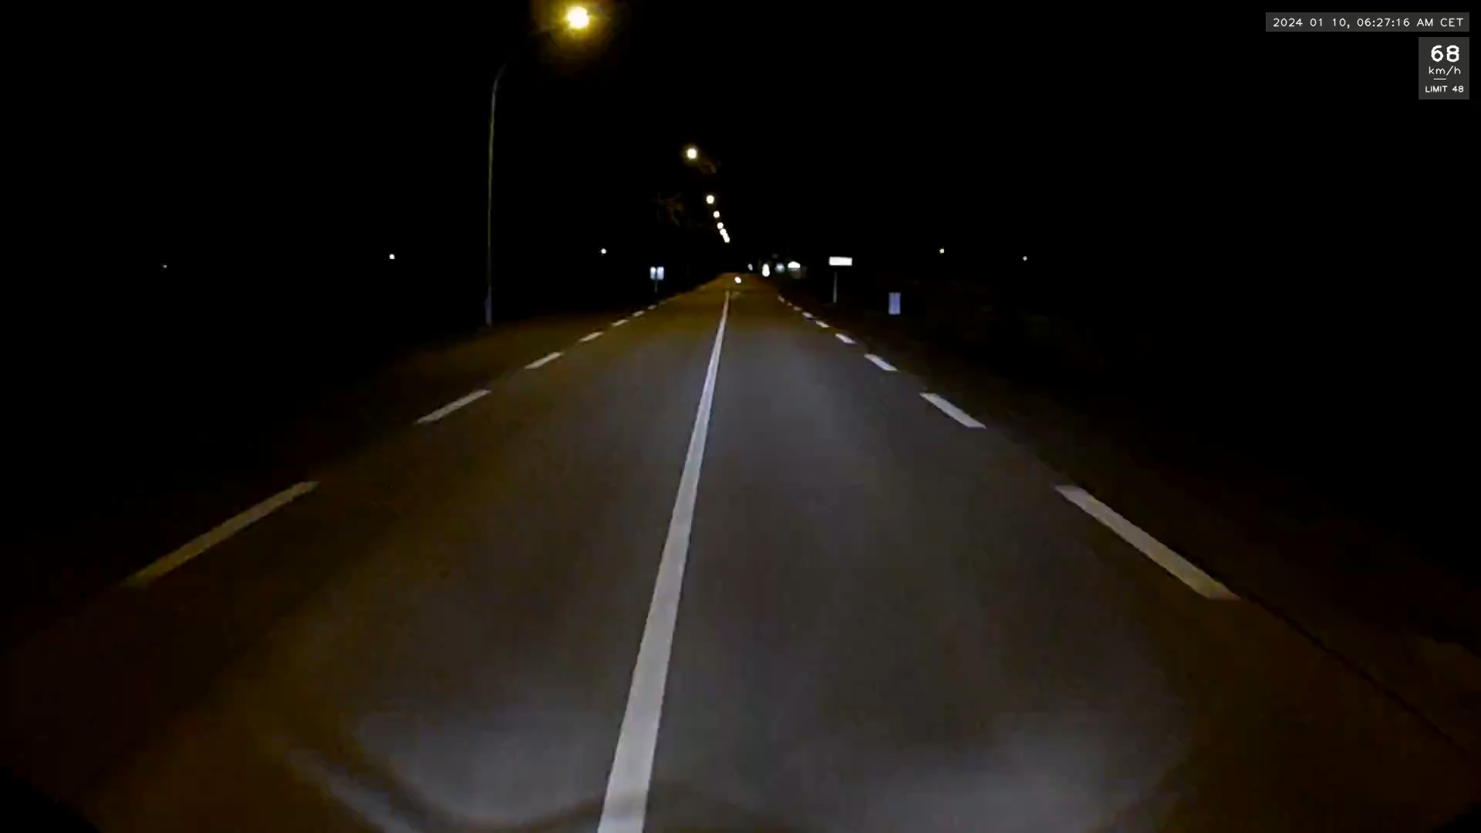
Hypothèse d’économie (vidéo)
Réduire les comportements dangereux

Slide 19

Compte-rendu

Slide 20



Retour d’expérience
- Élimination du besoin de décharger les chronotachygraphes
- Baisse de la sinistralité
- Utilisation des données pour orienter nos actions en matière de prévention
- Baisse de la consommation de carburant
- La solution dashcam une solution qui nous permet d’illustrer notre propos avec des évènements concrets.
- Elle apporte beaucoup de data et d’opportunité d’action.
- Adhésion des conducteurs
- Outil qui évolue sans cesse.
Lien vidéo ici
- Nécessite une personne pour gérer et analyser les données
Arnaud Payen
Conducteur Berto IDF EST
Lionel Becquet
Notes:
Nos client nous ont également fait un retour d’expérience : « Nou appelons moins les conducteurs pour savoir où ils se trouvent grâce à une géolocalisation précise. Nous pouvons également savoir où ils se trouvent et les guider via la solution pour qu’ils arrivent chez nos clients.

Slide 21








Les actions restantes
Test des caméras à 360°
Automatisation du courrier conducteur
Interface avec notre SI
Tester le tri des vidéos par des équipes Samsara
Création des procédures et modes opératoires
Création de challenges pris en compte pour le club Elite

Slide 22
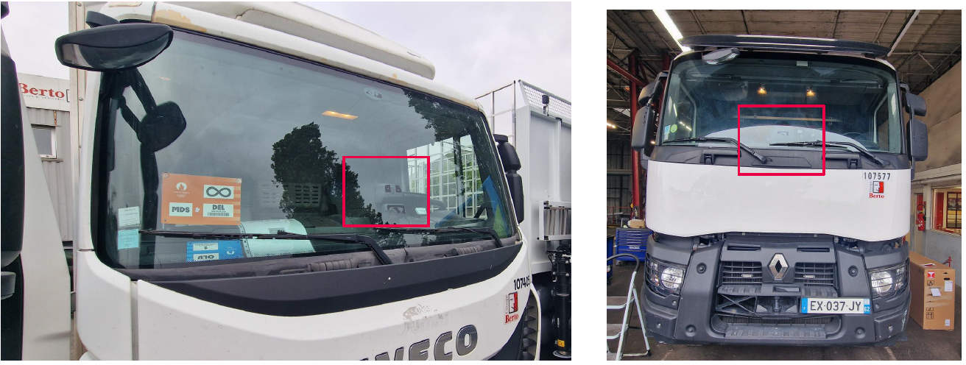

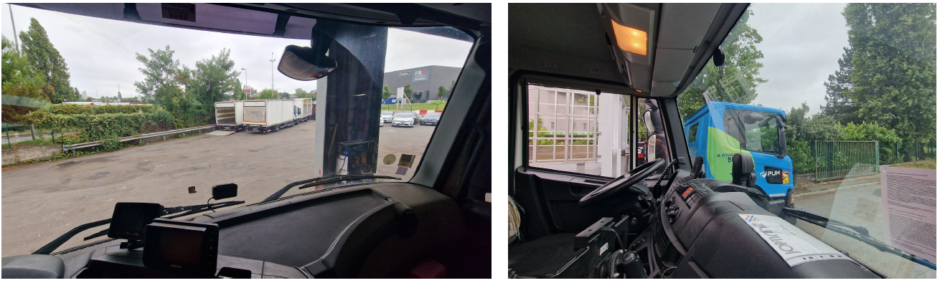
Illustrations des installations du projet

